Slide 1

Documentos VUCE en Sistema Lucía
Departamento VUCE - División Procesos
Montevideo

Slide 2

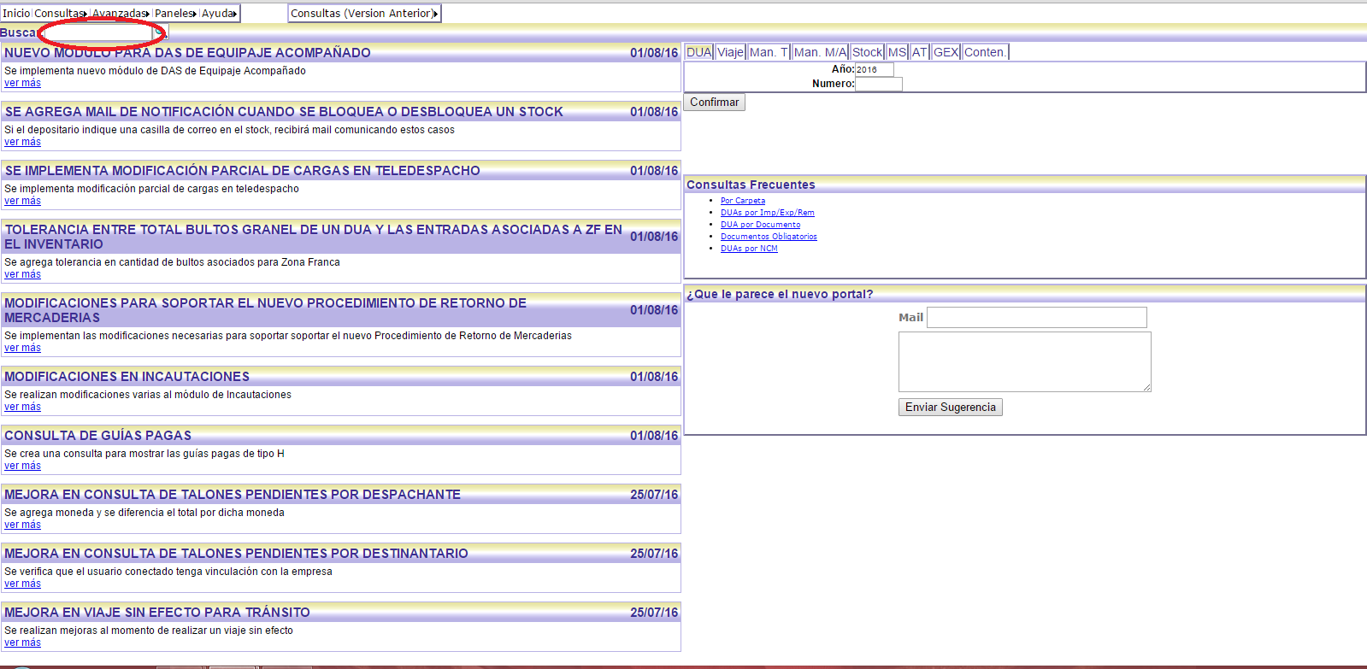

Documentos VUCE en Sistema Lucía
En el buscador de la página de inicio del Sistema LUCIA, ingresamos la palabra “VUCE”
Montevideo
DIRECCION NACIONAL DE ADUANAS

Slide 3
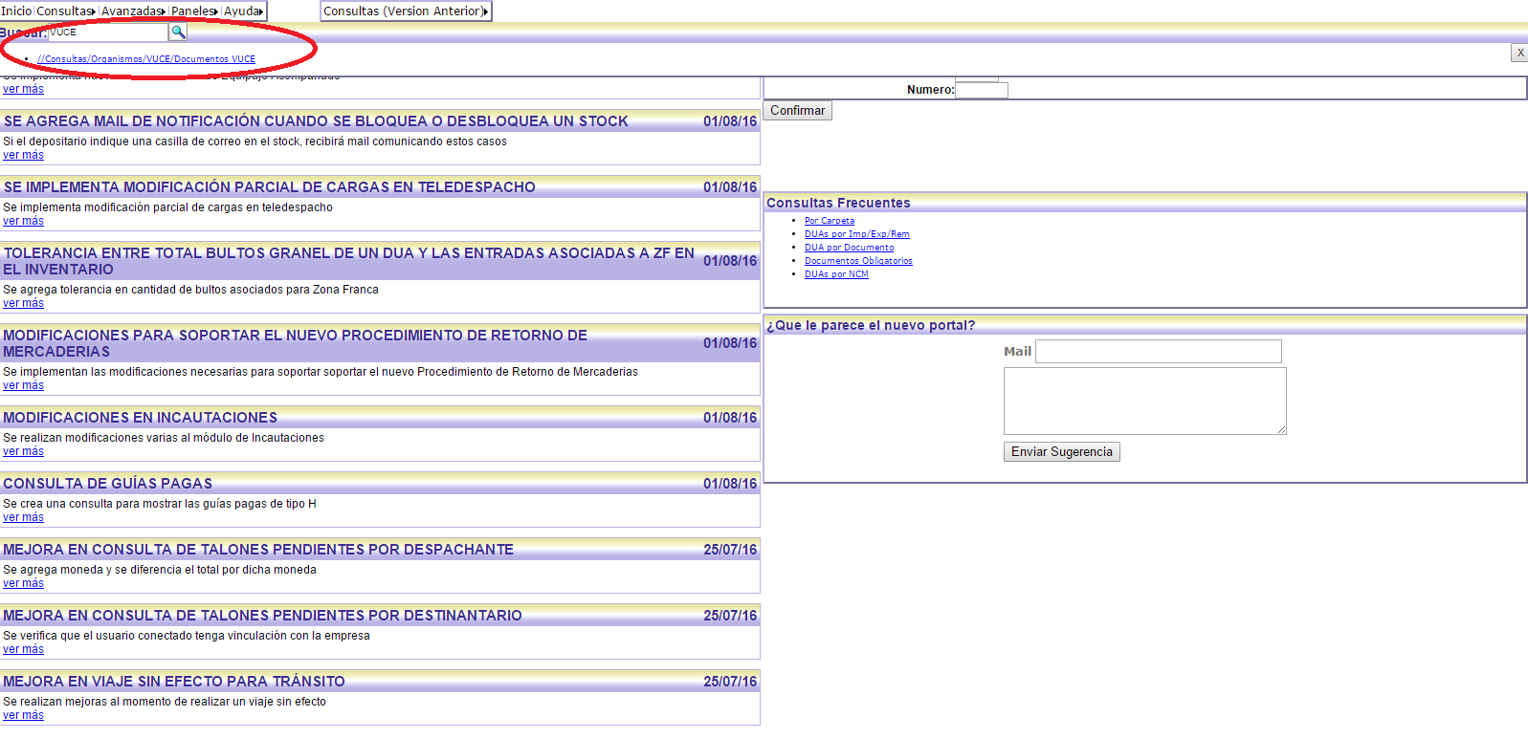
Documentos VUCE en Sistema Lucía
Se desplegará: //Consultas/Organismos/VUCE/Documentos VUCE
Montevideo
DIRECCION NACIONAL DE ADUANAS

Slide 4
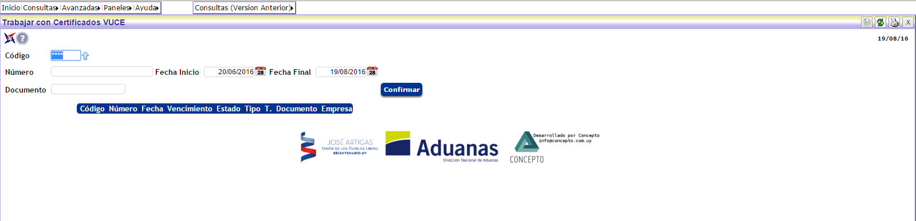
Documentos VUCE en Sistema Lucía
En esta página encontraremos los Certificados VUCE. Podemos ver todos los documentos o filtrarlos por código, número de documento, rango de fecha o documento del gestionante
.
Montevideo
DIRECCION NACIONAL DE ADUANAS

Slide 5
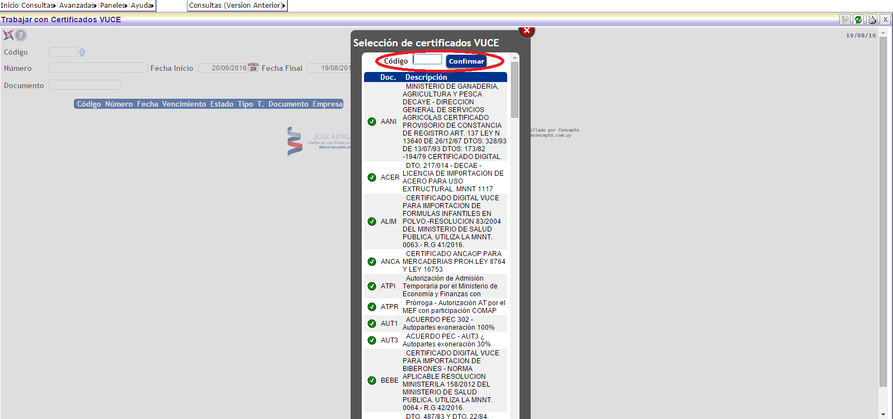
Documentos VUCE en Sistema Lucía
Al hacer click sobre la flecha celeste en el campo código se desplegarán todos los tipos de certificados VUCE, allí se digita el código o se busca en la lista desplegada
Montevideo
DIRECCION NACIONAL DE ADUANAS

Slide 6
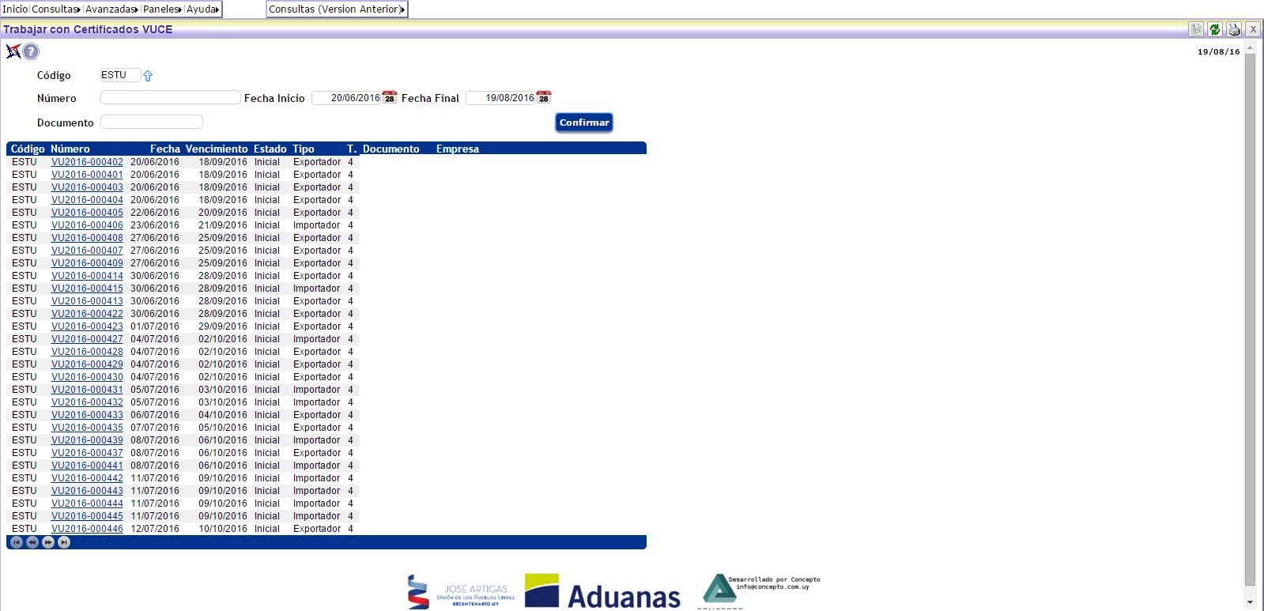
Documentos VUCE en Sistema Lucía
Se despliegan todos los certificados del que seleccionamos, para ingresar a alguno de ellos se debe hacer click sobre el número de documento, ejemplo : VU2016-xxxxxx
Montevideo
DIRECCION NACIONAL DE ADUANAS

Slide 7
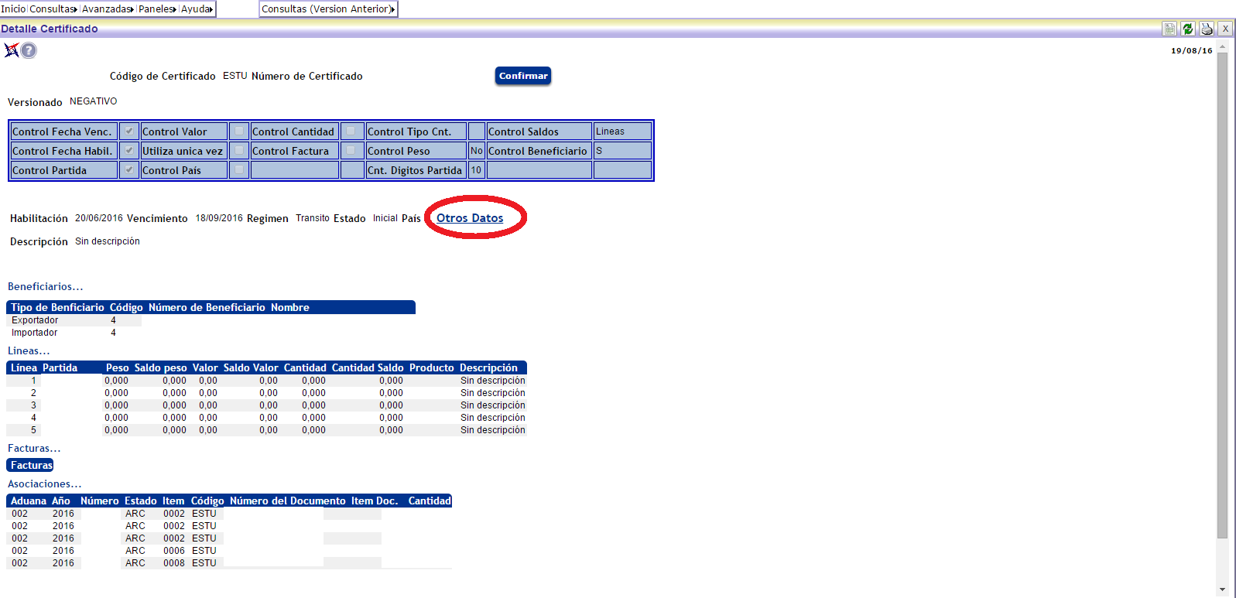
Documentos VUCE en Sistema Lucía
Se accede al cabezal del certificado, se visualiza el versionado (si es único o negativo), los controles automáticos y demás datos, para acceder a la versión PDF se debe hacer click sobre “otros datos”
Montevideo
DIRECCION NACIONAL DE ADUANAS

Slide 8
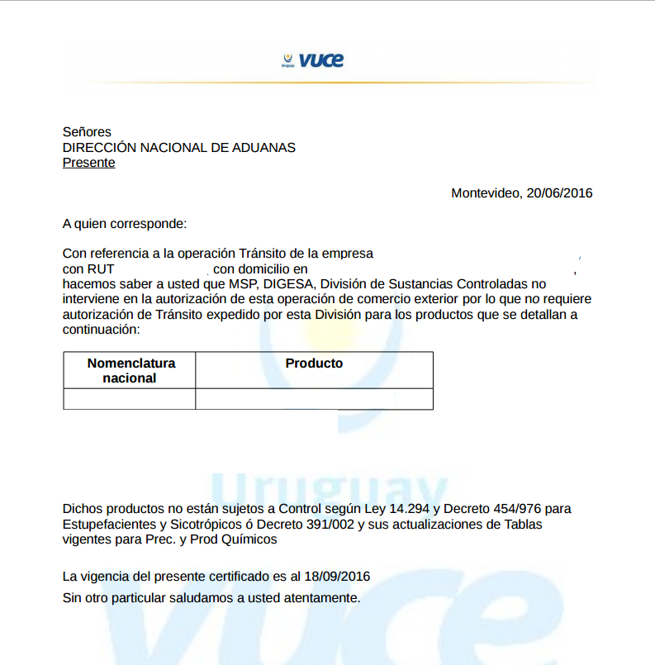
Documentos VUCE en Sistema Lucía
Detalle de la versión PDF de certificado con versionado negativo.
Montevideo
DIRECCION NACIONAL DE ADUANAS

Slide 9
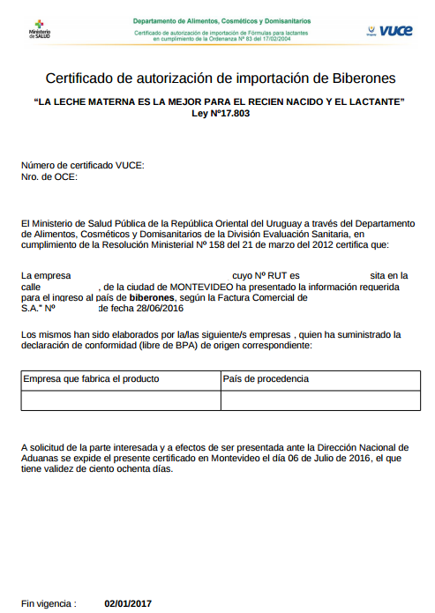
Documentos VUCE en Sistema Lucía
Detalle de la versión PDF de certificado con versionado único
Montevideo
DIRECCION NACIONAL DE ADUANAS

Slide 10
Muchas gracias
Montevideo, Octubre 2014

